Slide 1
Защита Проекта По САЙТУ: ‘P&T’
Выполнили проект Бударагин Роман, Коробов Вячеслав

Slide 2
Идея Проекта
Идея данного сайта заключается в том, что пользователь должен оценивать своих друзей, которые состоят в одной группе.

Slide 3
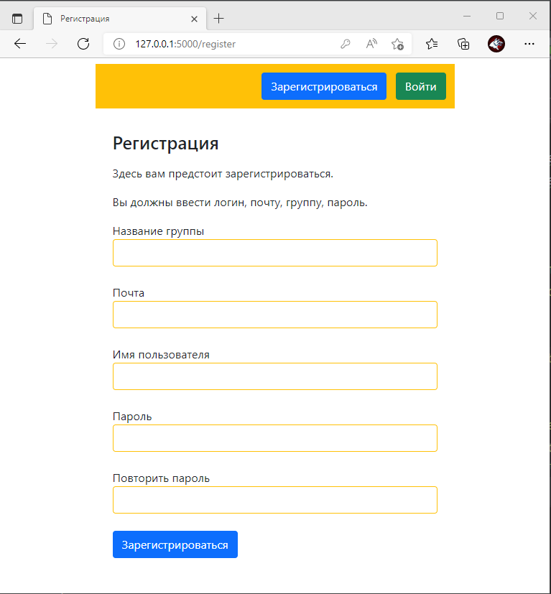
Окно регистрации
Окно регистрации содержит: поля: название группы, почту, пароль, логин. И кнопку зарегистрироваться. При нажатии на кнопку данные пользователя сохраняются в базе данных.

Slide 4
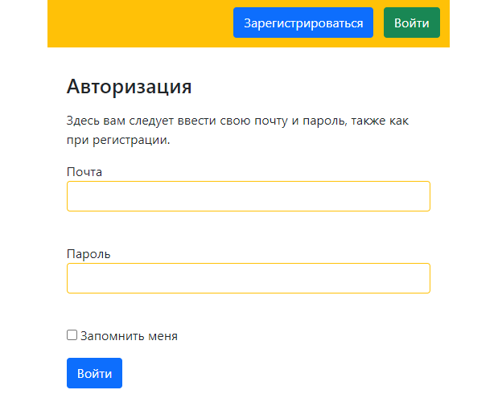
Окно входа
Окно входа содержит поля: почту, пароль.Также пользователю нужно нажать кнопку войти, после чего его перекинет на главное окно

Slide 5
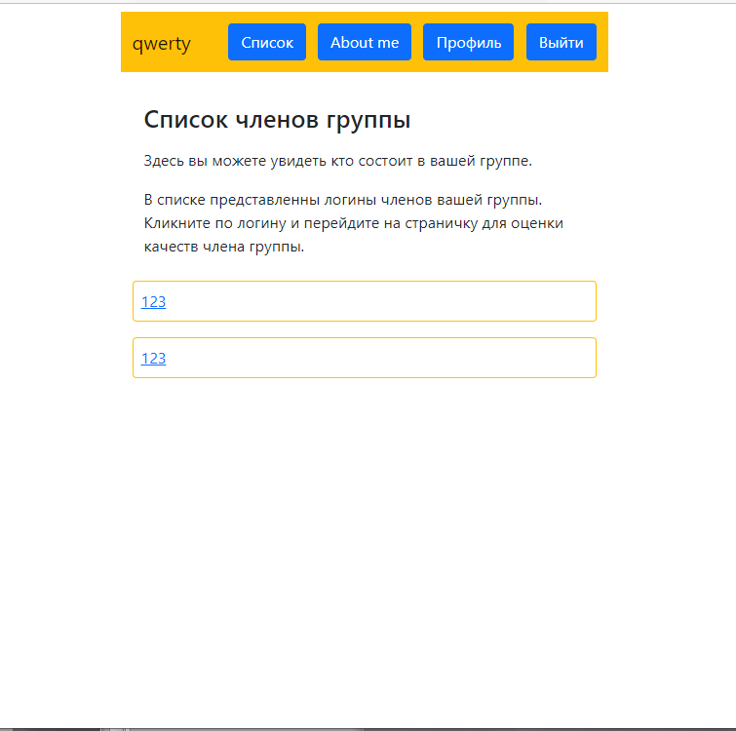
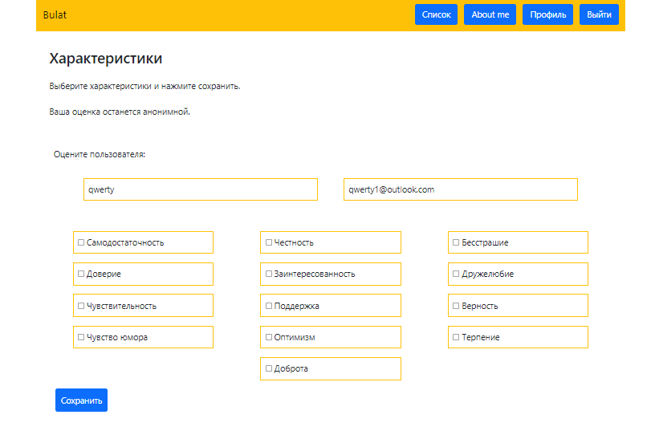
Окно списка
При нажатии на кнопку список, пользователя перекидывает на окно, где он может выбрать участника своей группы, после нажатия на выбранного пользователя,
вы должны выбрать характеристику своему другу.

Slide 6
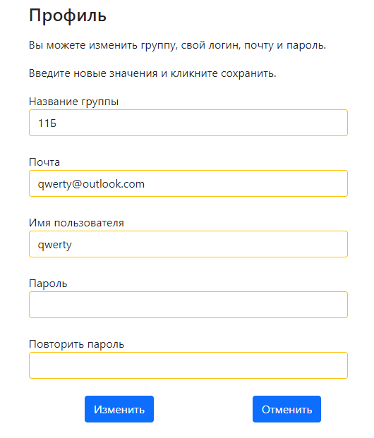
Окно профиль
Окно профиля позволяет пользователю редактировать информацию о себе.

Slide 7
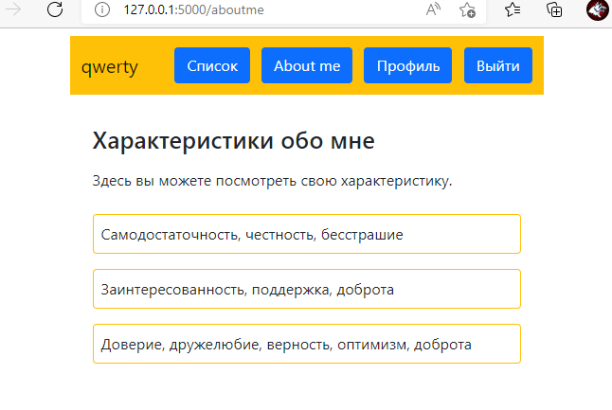
Окно about me
Окно about me содержит те характеристики, которые выбрал пользователи группы, в которой вы состоите.

